Slide 1

Встреча тематической группы КС PEMPAL по управлению ликвидностью
РЕСПУБЛИКА ХОРВАТИЯ
Министерство финансов
- Прогнозы движения денежных средств государственного бюджета -
Вена, Австрия
Ноябрь 2023 года

Slide 2

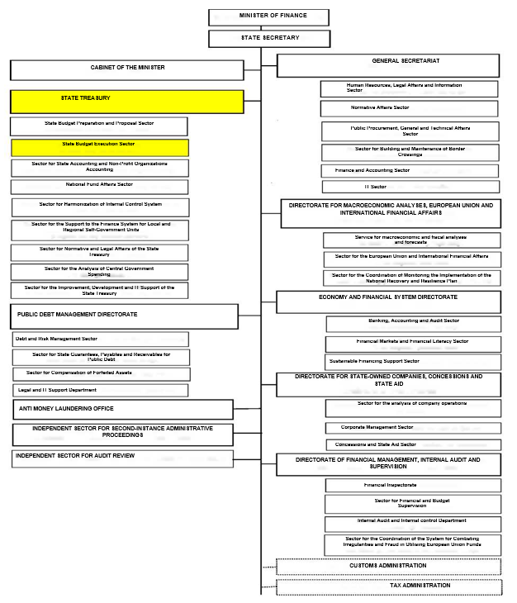
Организация
Служба планирования финансовых потоков по государственному бюджету
МИНИСТР ФИНАНСОВ
ГОСУДАРСТВЕННЫЙ СЕКРЕТАРЬ
КАБИНЕТ МИНИСТРОВ
ГЕНЕРАЛЬНЫЙ СЕКРЕТАРИАТ
ГОСУДАРСТВЕННОЕ КАЗНАЧЕЙСТВО
Сектор людских ресурсов, правовых вопросов и информации
Анализ категорий бюджета для целей прогнозирования движения денежных средств государственного бюджета.
Прогнозирование движения денежных средств государственного бюджета.
Мониторинг и ведение учета в отношении исполнения ежемесячных, еженедельных и ежедневных кассовых планов.
Мониторинг остатков средств на счетах государственного бюджета и счетах бюджетополучателей.
Ежедневное составление имитационных моделей помесячных финансовых потоков на основе данных об исполнении расходной части, а также данных о сформированных доходах и поступлениях госбюджета.
Сектор по делам ххх
Сектор по государственному бюджету и xxx
Сектор по государственным закупкам, общим и техническим вопросам
Сектор по исполнению государственного бюджета
Сектор строительства и содержания границ xxx
Сектор по государственному бухучету и учету в некоммерческих организациях
Сектор финансов и бухгалтерского учёта
Сектор по делам Национального фонда
Сектор II
Сектор по делам внутренней центральной системы
ДИРЕКТОРАТ ПО МАКРОЭКОНОМИЧЕСКОМУ АНАЛИЗУ, ДЕЛАМ ЕВРОПЕЙСКОГО СОЮЗА И МЕЖДУНАРОДНЫМ ФИНАНСОВЫМ ДЕЛАМ
Сектор по вопросам поддержки финансовых систем единиц местного и регионального самоуправления
Служба по макроэкономическому и фискальному анализу и прогнозам
Сектор по правовым вопросам Государственного казначейства
Служба по делам Европейского союза и международным финансовым делам
Сектор анализа самоуправления на центральном уровне
Служба по координации мониторинга реализации Национального плана восстановления и повышения устойчивости
Сектор совершенствования деятельности, развития и поддержки Государственного казначейства
ДИРЕКТОРАТ ПО ЭКОНОМИКЕ И ФИНАНСОВОЙ СИСТЕМЕ
ДИРЕКТОРАТ ПО УПРАВЛЕНИЮ ГОСУДАРСТВЕННЫМ ДОЛГОМ
Сектор по банковской системе, учёту и аудиту
Сектор управления долгом и xxx
Сектор по финансовому рынку и финансовой грамотности
Сектор по кредиторской задолженности и государственному долгу
Сектор финансовой поддержки xxx
Сектор по вопросам компенсаций xxx
ДИРЕКТОРАТ ПО ГОСУДАРСТВЕННЫМ КОМПАНИЯМ, КОНЦЕССИЯМ И ГОСУДАРСТВЕННОЙ ПОМОЩИ
Департамент правовой поддержки
УПРАВЛЕНИЕ ПО ПРОТИВОДЕЙСТВИЮ ОТМЫВАНИЮ ДЕНЕГ
Сектор по государственным компаниям
НЕЗАВИСИМЫЙ СЕКТОР ПО АДМИНИСТРАТИВНЫМ ПРОИЗВОДСТВАМ В СУДЕ ВТОРОЙ ИНСТАНЦИИ
Сектор корпоративного управления
НЕЗАВИСИМЫЙ СЕКТОР ПО АНАЛИЗУ АУДИТА
Сектор по xxx и государственной помощи
ДИРЕКТОРАТ ПО УПРАВЛЕНИЮ ФИНАНСАМИ, ВНУТРЕННЕМУ АУДИТУ И НАЗДОРУ
Финансовая инспекция
Сектор финансового и бюджетного надзора
Департамент внутреннего аудита и внутреннего контроля
Сектор по координации мер борьбы с нарушениями и мошенничеством при использовании средств Европейского союза
ТАМОЖЕННОЕ УПРАВЛЕНИЕ
НАЛОГОВОЕ УПРАВЛЕНИЕ

Slide 3

Источники данных и периодичность прогнозов
Составляются годовые, квартальные, помесячные, еженедельные и ежедневные прогнозы на следующей основе:
Прогнозы доходов, поступлений и других притоков средств
1) Прогнозы доходов
(Бюро макроэкономического и бюджетного анализа и прогнозов)
2) Прогнозы поступлений
(Директорат по управлению государственным долгом, сектор по делам ЕС и международным финансовым отношениям)
3) Прогнозы притока средств ЕС
(Сектор по делам Национального фонда)
Прогнозы расходов, капиталовложений и других оттоков средств
1) Прогнозы расходов
(Служба планирования финансовых потоков по государственному бюджету)
Прогнозы и реализация за предыдущий период
Финансовые планы бюджетополучателей
Обязательства (уведомление о принятии обязательства, контракт, заказ)
Счета-фактуры, платежные поручения
2) Прогнозы капиталовложений
(Директорат по управлению государственным долгом)
Ежедневное обновление
Ежедневное обновление
Ежедневное обновление
Ежедневное обновление
Ежедневное обновление
Остаток средств на едином счете и других счетах
Notes:
Na jedinstvenom računu državnog proračuna ostvaruju se svi priljevi (prihodi, primici i ostale uplate) i izvršavaju svi odljevi (plaćeni rashodi i izdaci i ostala plaćanja) proračuna i proračunskih korisnika državnog proračuna

Slide 4
Категории оттока средств
Категории притока средств
Остаток средств на счете госбюджета в Национальном банке Хорватии
Притоки средств ЕС
Дата
Обязательства, государственный долг
Краткосрочные кредиты,
Остаток средств в др. валютах и на счетах госбюджета в кредитных учреждениях,
Остаток основной суммы по казначейским векселям

Slide 5

Использование прогнозов при принятии решений
Прогнозы движения денежных средств государственного бюджета используются при принятии решений, касающихся графика платежей в течение месяца, например, с целью определения приоритетных платежей, составления графика осуществления относительно крупных расходов в течение каждого дня месяца и т.п.
Основные решения (будь то о способе финансирования дефицита бюджета или о размещении избытка средств) принимаются на заседаниях комиссии по ликвидности, которая функционирует в составе Директората по управлению государственным долгом.
Потенциальный избыток имеющихся средств может размещаться на депозитах Национального банка Хорватии и кредитных учреждений (коммерческих банков) с соблюдением принципов безопасности, ликвидности и рентабельности инвестиций.
Проценты на остаток средств государственного бюджета на счете в Национальном банке Хорватии (ЕКС) рассчитываются в соответствии с Решением о процентных ставках по счетам организаций государственного сектора в Национальном банке Хорватии (это решение соответствует решениям Европейского центрального банка).

Slide 6
Проблемы при прогнозировании движения денежных средств
Исполнение выданных государственных гарантий, судебные решения
Изменения сроков исполнения обязательств
«Срочные» платежи
Невыполнение бюджетополучателями своих обязательств в рамках финансового планирования (некоторые расходы осуществляются в конце года или остаются неосуществленными)
Прогнозы денежных потоков зависят от исходных данных, предоставляемых бюджетополучателями (а последние не рассматривают более широкую перспективу ликвидности государственного бюджета, и их возможное плохое планирование и исполнение бюджета может приводить к принятию неадекватных решений)
Незапланированные / нереалистично запланированные проекты / мероприятия, финансируемые из гибких источников (фонды ЕС)
Трудности, возникающие при более детальном планировании притока средств из фондов ЕС

Slide 7
Благодарю за внимание!

